Slide 1
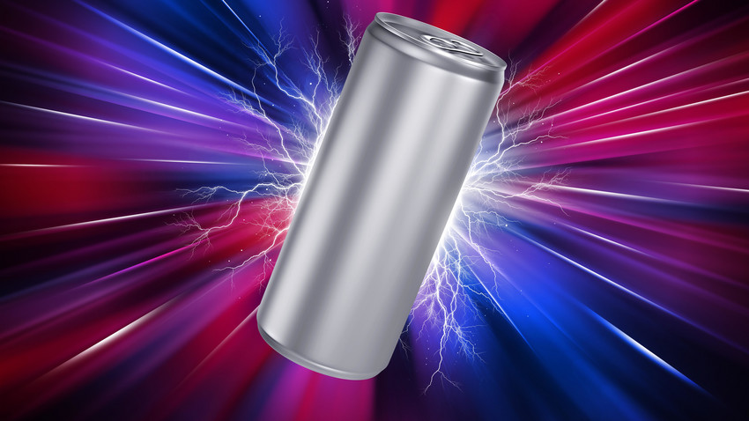
ENERGETYKI – POMOC CZY PUŁAPKA?

Slide 2
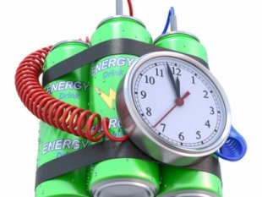
Napój energetyzujący (napój energetyczny, energy drink, potocznie: energetyk)
pobudzający, przeważnie gazowany napój bezalkoholowy, z reguły zawierający kofeinę, taurynę i guaranę (o składzie później)
pierwszy energy drink pojawił się w USA w 1949
w Europie po raz pierwszy wprowadzono napoje energetyzujące w 1987 (ile lat później się urodziłeś?)

Slide 3
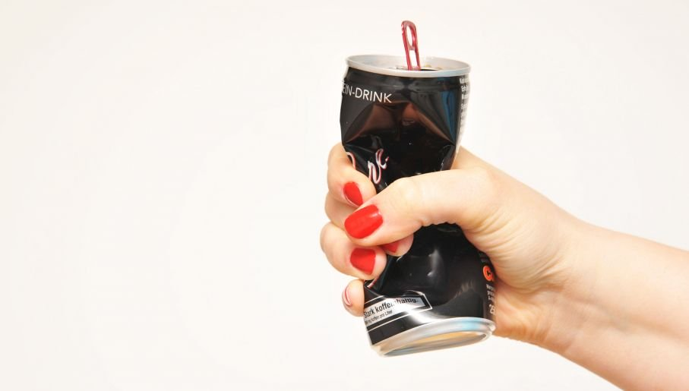
A teraz tak między nami – energetyk?
Z pewnością wiemy o czym mowa ☺
Mała puszka ze słodkim napojem, do kupienia za kilka złotych w każdym sklepie spożywczym.
Dostępna dla wszystkich.
„Cudowny” napój dodający szybko energii, polepszający koncentrację, podnoszący wytrzymałość fizyczną i maskujący stan zmęczenia i senności.
Do tego tak bardzo modny wśród młodych ludzi. Zatem – czemu nie?

Slide 4
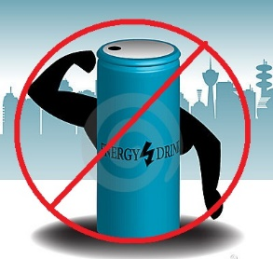
Czytałeś/aś skład któregoś z energetyków?
Doooobra – zrobiłam to za Ciebie ;)
SKŁAD NAPOJU - Coś na co z reguły nie zwracamy uwagi, napisane małymi literami gdzieś z tyłu opakowania (w sumie ciekawe czemu?)
Tak małe a tak istotne dla naszego zdrowia i życia… Zobacz!

Slide 5
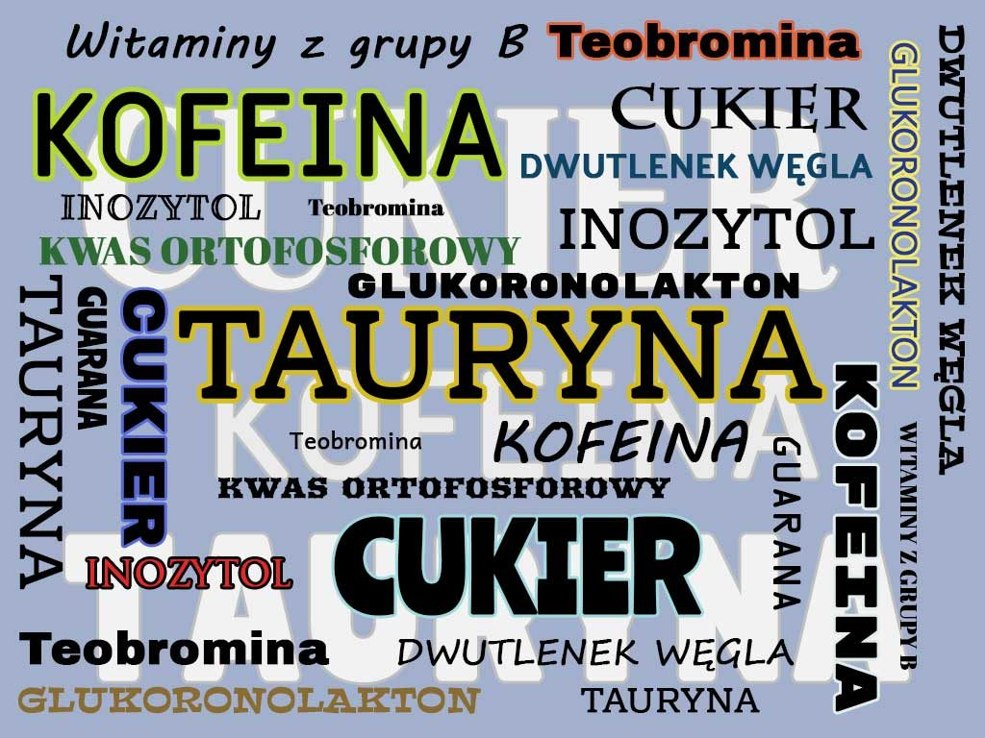

Slide 6
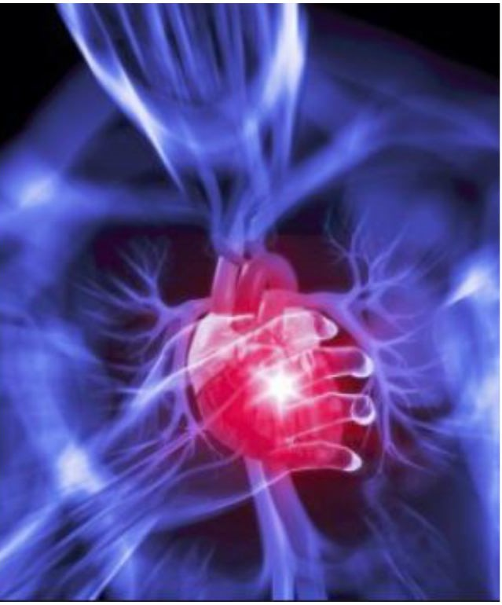
Pamiętasz największe napisy? To substancje występujące w największych ilościach.
KOFEINA - 1 puszka energetyka zawiera 80 miligram kofeiny= 2,3 filiżanki kawy.
skutek: zwiększenie poziom stresu i stanów lękowych, kołatanie serca i tzw. „trzęsiączka”
(hmm brzmi znajomo?)oraz zmniejszenie poziomu serotoniny – neuroprzekaźnika odpowiadającego za dobre samopoczucie, jej deficyt może być przyczyną obniżenia nastroju.

Slide 7
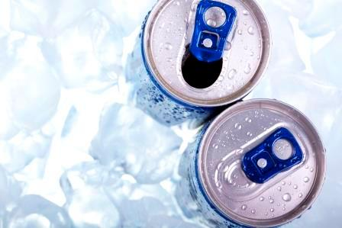
TAURYNA - Negatywne skutki przedawkowania, szczególnie u młodszych osób i kobiet to: bóle w klatce piersiowej, nerwowość, nudności, drżenie rąk, skurcze, brak umiejętności koncentracji.

Slide 8
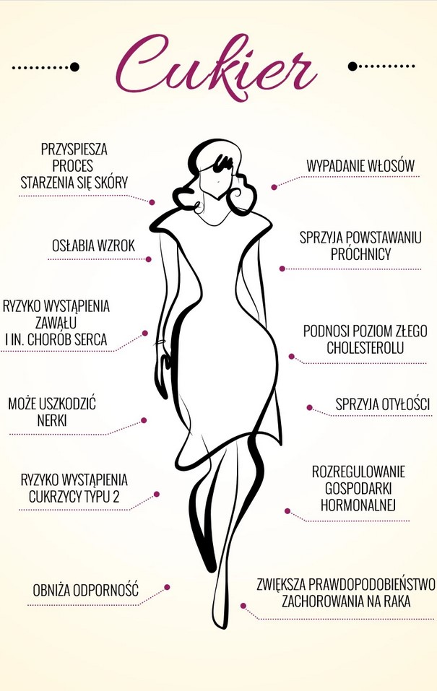
CUKIER - 1 puszka może zawierać nawet 15 łyżeczek cukru
skutek: szok glikemiczny – nagły gwałtowny wyrzut cukru do krwiobiegu, po którym występuje równie nagły spadek. To to uczucie, które mamy po świętach, gdy po uczcie zajadamy jeszcze dużo ciast i nagle jedyne o czym marzymy- to drzemka. I tak też działa energetyk, najpierw dodając nam mnóstwo energii, a po krótkim czasie odbierając ją. W efekcie mamy jej mniej po wypiciu niż przed wypiciem.

Slide 9
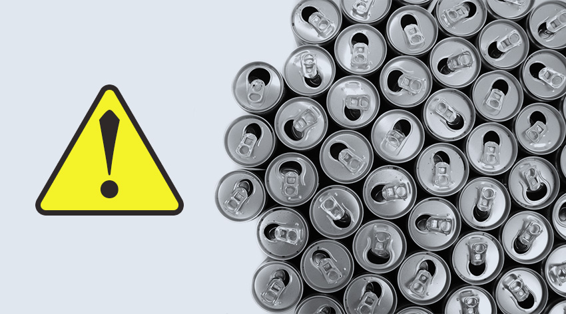
Zbyt duża ilość witaminy B
Skutek: spożycie więcej niż 34 mg witaminy B3 powoduje zaczerwienie skóry, a więcej niż 3000 mg może powodować uszkodzenie wątroby.

Slide 10
Czy na pewno doda Ci skrzydeł?? Etapy działania energetyka po jego wypiciu.
10-15 minuta Do krwi dostaje się kofeina, tauryna i cukier. Zaczyna wzrastać ciśnienie krwi i puls. 15 – 45 minuta W tym okresie poziom wchłoniętej kofeiny osiąga najwyższy pułap. Ciało i umysł zostają mocno pobudzone. 30 – 60 minuta Kofeina zostaje w pełni wchłonięta do krwiobiegu. Teraz wzrasta stężenie cukru dodając sporej dawki energii. Niestety trwa to krótko. Po 1 godzinie Stężenie cukru i kofeiny i innych związków we krwi zaczyna spadać. Witalność spada i narasta zmęczcie. Przeważnie jest większe, niż przed wpiciem cudownego napoju. 5-6 godzin Zawartość kofeiny spada o połowę. U niektórych może to trwać dłużej nawet o kilka godzin. 12 godzin Minimalny czas aby kofeina została usunięta z krwiobiegu. Czas tez zależy od wieku, masy ciała, aktywności fizycznej, szybkości metabolizmu. 12 – 24 godzin Mogą występować objawy odstawienia: rozdrażnienie, bóle głowy, zły nastrój, zatwardzenie.

Slide 11
PODSUMOWUJĄC
Podczas regularnego picia zaczyna pojawiać się tolerancja organizmu. “Pozytywne efekty” są coraz mniej odczuwalne, natomiast te negatywne coraz bardziej.
Powiększająca się tolerancja organizmu = wstęp do uzależnienia!
Źle wpływają na układ sercowo-naczyniowy, a w szczególności na serce. Powodują wzrost lepkości krwi, zwiększając ryzyko powstawania skrzepów. Mogą doprowadzić do kołatania, a nawet zawału serca lub udaru mózgu. Ryzyko śmierci.
Aby nie było, że straszę ☺

Slide 12
Najczęściej zgłaszanymi działaniami niepożądanymi po spożyciu napojów energetyzujących w jednym z badań były palpitacje serca lub tachykardia, niepokój, problemy żołądkowe i ból w klatce piersiowej;
działania niepożądane zgłosiło 188 z 217 badanych młodocianych użytkowników

Slide 13
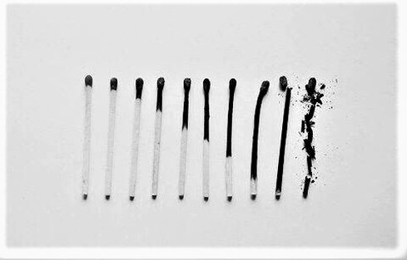
Podsumowania ciąg dalszy
Zawierają dużo cukru. Mogą przyspieszać powstawianie cukrzycy typu II i prowadzić do otyłości.
Zwiększa produkcję adrenaliny i noradrenaliny – hormonu stresu. Mogą wzmagać stres, stany lękowe i depresję.
Mogą prowadzić do pogorszenia jakości snu i bezsenności

Slide 14
Obciążają nerki. Wypłukują znaczne ilości wody oraz minerałów z organizmu.
Uzależniają. Błędne koło wchodzenia na wyższe obroty, kiedy brakuje energii.
Zwiększają skłonności do ryzykownych i agresywnych zachowań.
Duże stężenie cukru powoduje próchnicę, nadwyręża pracę trzustki i wątroby. Obniża odporność organizmu na infekcje.
Regularne picie lub duże dawki mogą prowadzić do nieodwracalnych skutków!

Slide 15
Jak to więc możliwe, że tak szkodliwy środek ma się tak dobrze i jest tak popularny i łatwo dostępny? odpowiedź jest jedna.
Jeżeli nie wiadomo, o co chodzi, chodzi o pieniądze.

Slide 16
$$$
Sprzedaż energetyków to ogromny biznes. W Polsce dostępnych jest ponad 140 marek energetyków, które rocznie sprzedają około 110 mln litrów energetyków. W USA sam Red Bull sprzedaje około 6 miliardów (!) puszek rocznie.

Slide 17
Nie dokładajmy do tego biznesu. Zwłaszcza kosztem naszego zdrowia.

